Slide 1
GESUNDHEITSMANAGEMENT IV
Teil 4a-2
Prof. Dr. Steffen Fleßa
Lst. für Allgemeine Betriebswirtschaftslehre und Gesundheitsmanagement
Universität Greifswald

Slide 2
Gliederung
1 Informationswirtschaft
2 Jahresabschluss
3 Controlling
Betriebsgenetik
  4.1 Annäherung
  4.2 Change Management
  4.3 Kooperation und Integration
  4.3.1 Grundlagen
  4.3.2 Kooperationen nach SGB V
  4.3.3 Ausgewählte Integrationsansätze
  4.3.4 Betriebswirtschaftliche Bewertung

Slide 3
4.2 Change Management
Lebensphasen (Greiner Curve) :
  kein lineares Wachstum von Unternehmen
  Veränderung („Change“) ist normal im Unternehmen!
  Lösung für Krise t enthält Krisenauslöser für Krise t+1

Slide 4
Dynaxity und Theorie dissipativer Systeme
4

Slide 5
Dynaxity und Theorie dissipativer Systeme

Slide 6
Change Management
Wachstum (und jede andere Form von Veränderung!) benötigt bewusste, strukturierte, geplante Steuerung!
Überblick:
  Innovationspolitik
  Geschäftsfeldplanung
  Personalpolitik
  Integration

Slide 7
Zusammenfassung: Innovationskultur

Slide 8
Analyse der Stakeholder
welche Stakeholder gibt es im Gesundheitswesen?
  Berufsgruppen
  Zulieferer (z. B. Pharmaindustrie)
  Patientenvertreter
  Träger (z. B. Kirchen)
  …
Welche Eigeninteressen haben sie?
  Rational Choice: Altruismus ist selten ein grundlegendes Motiv

Slide 9
Wahrnehmung von Systemmängeln
„Unternehmen brauchen Krisen, um innovativ zu sein“
  In einem stabilen Zustand werden diachronische Systemregime kaum wahrgenommen
  Tendenz zur Metastabilität
Unternehmenspolitik muss Sensoren auf der Mikroebene fördern, die Krisen wahrnehmen und kommunizieren

Slide 10
Metastabile NPO

Slide 11
Innovationsneigung
Zeitpräferenz
  je höher, desto langsamer ist die Adoption
  je höher, desto weniger Prävention

Slide 12
Innovationskosten
Direkte Kosten:
  Kosten der Entwicklung und Etablierung der Innovation
Disruptionskosten:
  Neuaufbau der Formalstruktur führt evtl. zu einer Reduktion der Leistungsfähigkeit in der Transitionsphase
Opportunitätskosten:
  Kapazität der Manager*innen ist beschränkt und wird überwiegend von Transitionsprozess in Anspruch genommen
Politische Kosten:
  Innovationsadoption hat negative Auswirkung auf die Erreichung weiterer Ziele der Systemsteuerung

Slide 13
Geschäftsfeldpolitik

Slide 14
Personalpolitik
Dimensionen
  vertikal:
    Führung durch Vertrauen
    Führung durch Freiräume
    Führung durch Bereitstellung von Instrumenten zur Selbstkontrolle
    „Dienende Leiterschaft“
  Horizontal
    Gruppenprozesse, formale und informelle Strukturen
    „Nicht-Angriffspakt“ vs. „produktives Team“
Maßnahmen
  Auswahl von innovationsfreudigen Mitarbeiter*innen
  Schaffung von Rahmenbedingungen für Innovationsfreude
    Sicherheit
    Anregung
    Herausforderung
    Belohnung
  Schaffung von Rahmenbedingungen für Persönlichkeitsentwicklung

Slide 15
Integration
Inhalt: Zusammenschluss von Unternehmen
Innovationspotential
  Zuführung von Innovationen aus anderen Unternehmen
  Skalenvorteile:
    Innovationsförderung ist kostenintensiv und rentiert sich nur, wenn die Innovation auch in mehreren Unternehmen bzw. Gebieten eingesetzt wird
    Vorteil von Klinikketten: einmal innovativ sein – oftmals implementieren
Umsetzung: siehe nächstes Kapitel

Slide 16
Lebensphasen
Reguläre Lebensphasen
  ⇒ Gründung
  ⇒ Wachstum
  ⇒ Kapitalerhöhung
  ⇒ Liquidation
Irreguläre Lebensphasen
⇒ Umwandlung
⇒ Unternehmenszusammenschlüsse
⇒ Kapitalerhöhung
⇒ Auseinandersetzung
⇒ Insolvenz
⇒ Liquidation

Slide 17
Exkurs: Insolvenz
Definition: Situation, in der der Schuldner seine Zahlungsverpflichtungen gegenüber dem Gläubiger nicht erfüllen kann
  akute Zahlungsunfähigkeit: Illiquidität
  Drohende Zahlungsunfähigkeit: Überschuldung
Folgen: Insolvenzanmeldung, sonst Insolvenzverschleppung nach § 15a Abs. 1 Insolvenzordnung (InsO)
  Strafrechtliche Folgen
  Haftungsrechtliche Folgen: Haftung der Geschäftsführung für alle weiteren Schulden
Häufig extrem teuer (evtl. günstiger, defizitäres Haus weiterzuführen)
  Sozialplan
  Zusatzversorgung
  Rückzahlung KHG-Finanzierung

Slide 18
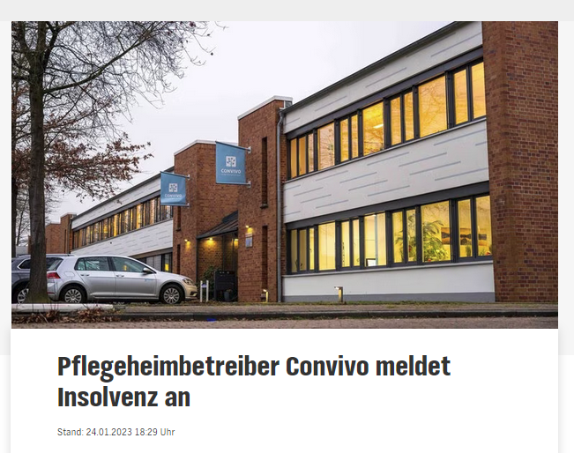
Beispiel
Convivo: Insolvenz Jan. 2023
  > 100 Pflegeheime
  Gründe: hohe Kosten, ungleichmäßige Auslastung
  Folge: Weiterbetrieb, aber unter Obhut eines Insolvenzverwalters
Ziele
  Gerechte Befriedigung der Gläubiger
    Bevorrechtigte Schuldner, z.B. bei Hypotheken
    Schutz der Arbeitnehmer
    Faire Verteilung der Restmasst
  Weiterbetrieb des Unternehmens
  Schutz der Allgemeinheit
https://www.ndr.de/nachrichten/niedersachsen/Pflegeheimbetreiber-Convivo-meldet-Insolvenz-an,convivo100.html

Slide 19
Change Management
Aufgaben, Maßnahmen und Tätigkeiten, die eine umfassende, bereichsübergreifende und inhaltlich weit reichende Veränderung - zur Umsetzung von neuen Strategien, Strukturen, Systemen, Prozessen oder Verhaltensweisen - in einer Organisation bewirken sollen
i.w.S.: Management von Transitionsprozessen
    Finanzierung der Lebensabschnitte
    Personalpolitik des Wandels
    Lernende Organisation
    Geschäftsfeldpolitik, Produktpolitik in Transitionsprozessen
    …
i.e.S.
  oftmals Reduktionismus auf Coaching von Veränderungsprozessen

Slide 20
Phasen des Veränderungsprozesses
Unfreezing
  „Auftauen des bestehenden (= eingefrorenen) Gleichgewichtes“
  Wahrnehmung der Krise
  Bereitschaft für Veränderungen
  Ziele der Phase:
    Stärkung der nach Veränderung strebenden Kräfte zu stärken
    Schaffung eines Veränderungsbewusstsein.
Moving
  Eigentliche Veränderungsphase
  „Bewegung zu neuem Gleichgewicht“
  Generierung von Lösungen
  Ausprobieren von neuen Verhaltensweisen
  Lösung von Teilproblemen
Freezing
  Stabilisierung der Organisation
  Implementierung der gefundenen Problemlösungen
  vorläufiger Abschluss des Veränderungsprozesses

Slide 21
Gliederung
1 Informationswirtschaft
2 Jahresabschluss
3 Controlling
Betriebsgenetik
  4.1 Annäherung
  4.2 Change Management
  4.3 Kooperation und Integration
  4.3.1 Grundlagen
  4.3.2 Kooperationen nach SGB V
  4.3.3 Ausgewählte Integrationsansätze
  4.3.4 Betriebswirtschaftliche Bewertung

